Slide 1



Програмна система для підтримки інтерактивного вивчення лексики іноземної мови з функціями спільного редагування, тестування та змагань (FlipLearn).
Серверна частина
ПЗПІ-21-10, Микольчук М.В
Керівник: ст. викладач каф. Пі Олійник О.О
16 червня 2025

Slide 2

Мета роботи
Розробка серверної частини застосунку, що допоможе вивчати та запам’ятовувати слова та вирази іноземними мовами, шляхом створення користувачами власним словників з термінами однією мовою, та їх переклади та/або визначеннями іншою мовою.
2

Slide 3

Актуальність
Необхідність у глобальній комунікації
Вимога ринку праці та міжнародного співробітництва
Доступ до сучасних знань, науки та культури
Підвищення когнітивних здібностей та гнучкості мислення
3

Slide 4

Аналіз предметної області
Популярні підходи та новітні тренди:
переклад слів у реальному часі за допомогою онлайн-сервісів;
формування словників та інтерактивних завдань;
закріплення знань через тести, флеш-картки, вправи;
гейміфікація навчання;
можливість змагань між учнями.
4

Slide 5
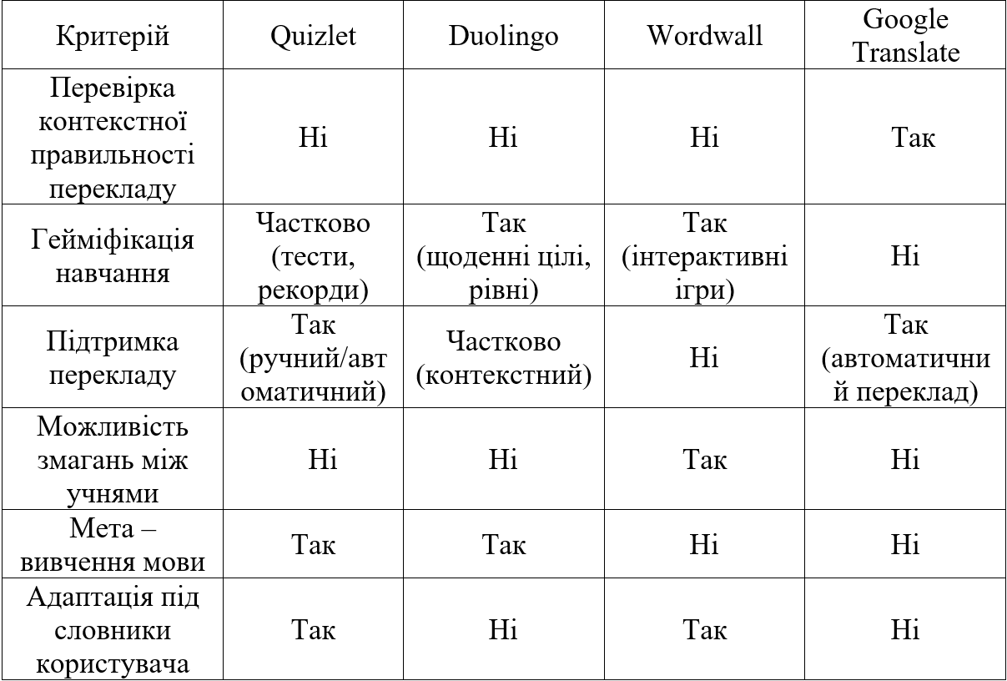

Аналіз існуючих рішень
5

Slide 6

Постановка задачі
Створнення серверної частини системи, яка дозволила би користувачам:
створювати власні словники з картками ;
проходити тести з різними типами питань;
змагатися між собою за результатами проходження цих тестів;
бути впевненими в контекстній правильності перекладу;
Поєднання переваг наявних рішень із сучасними підходами до вивчення іноземних мов
6

Slide 7
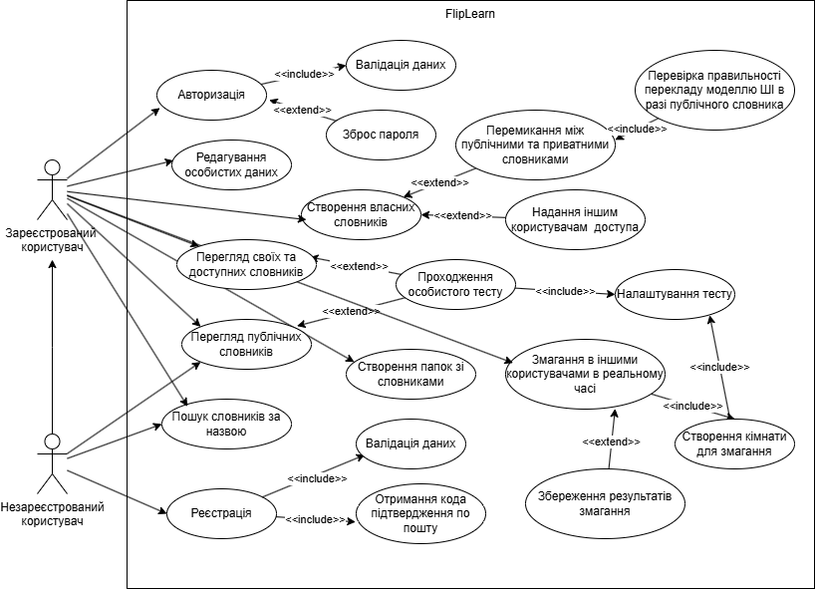
Діаграма прецедентів
7

Slide 8











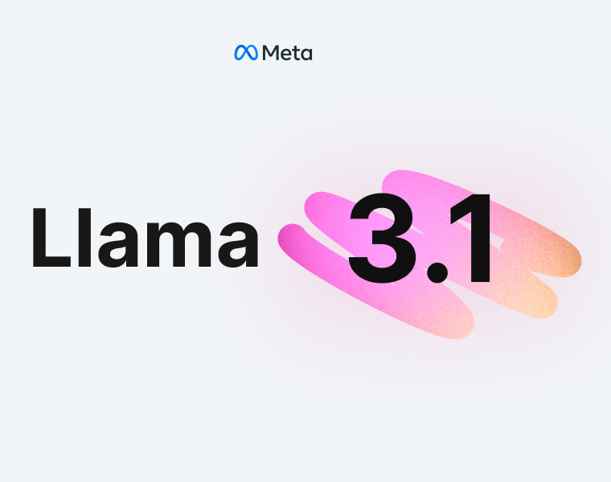


Вибір технологій розробки
Back-end
Front-end
Mobile
8

Slide 9

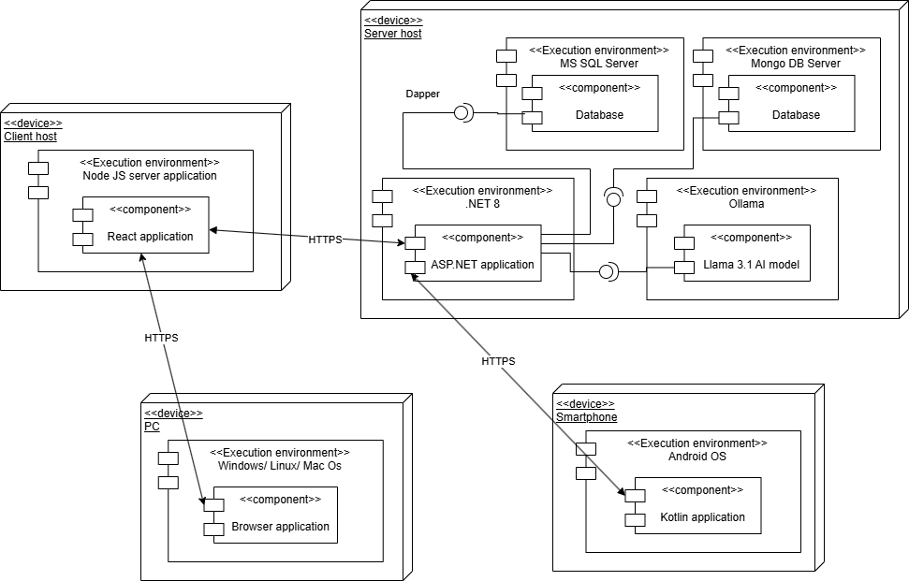
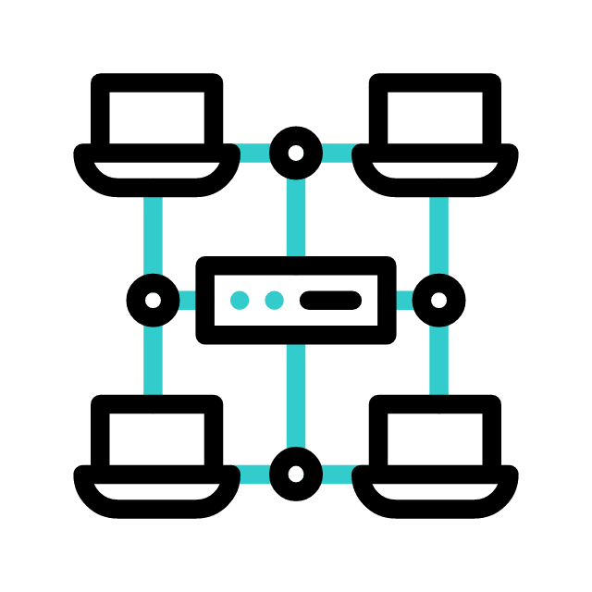
Діаграма розгортання
9

Slide 10
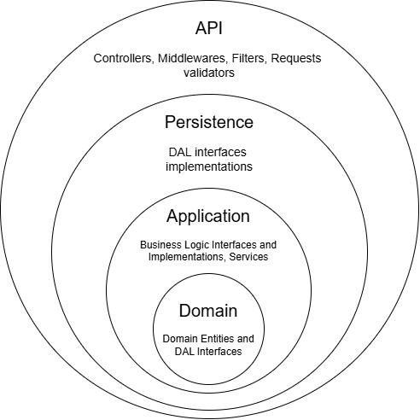

Архітектура серверної частини
10

Slide 11
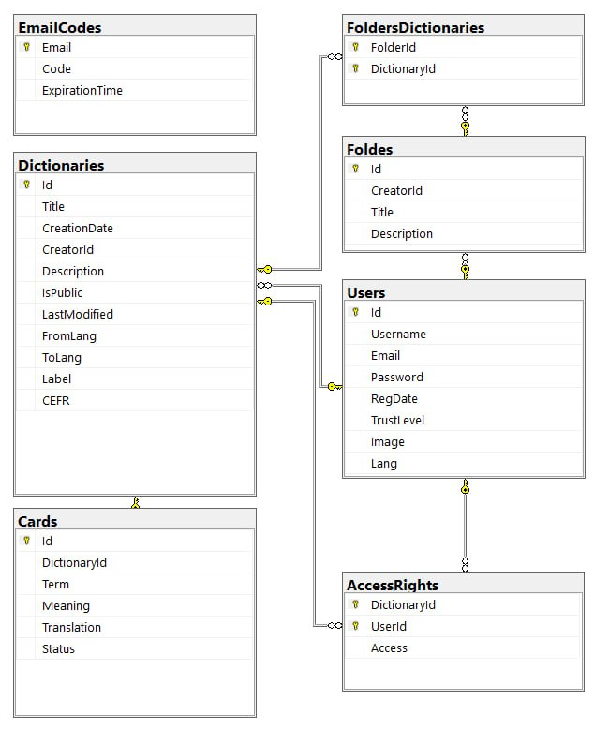

Структура зберігання даних
11

Slide 12
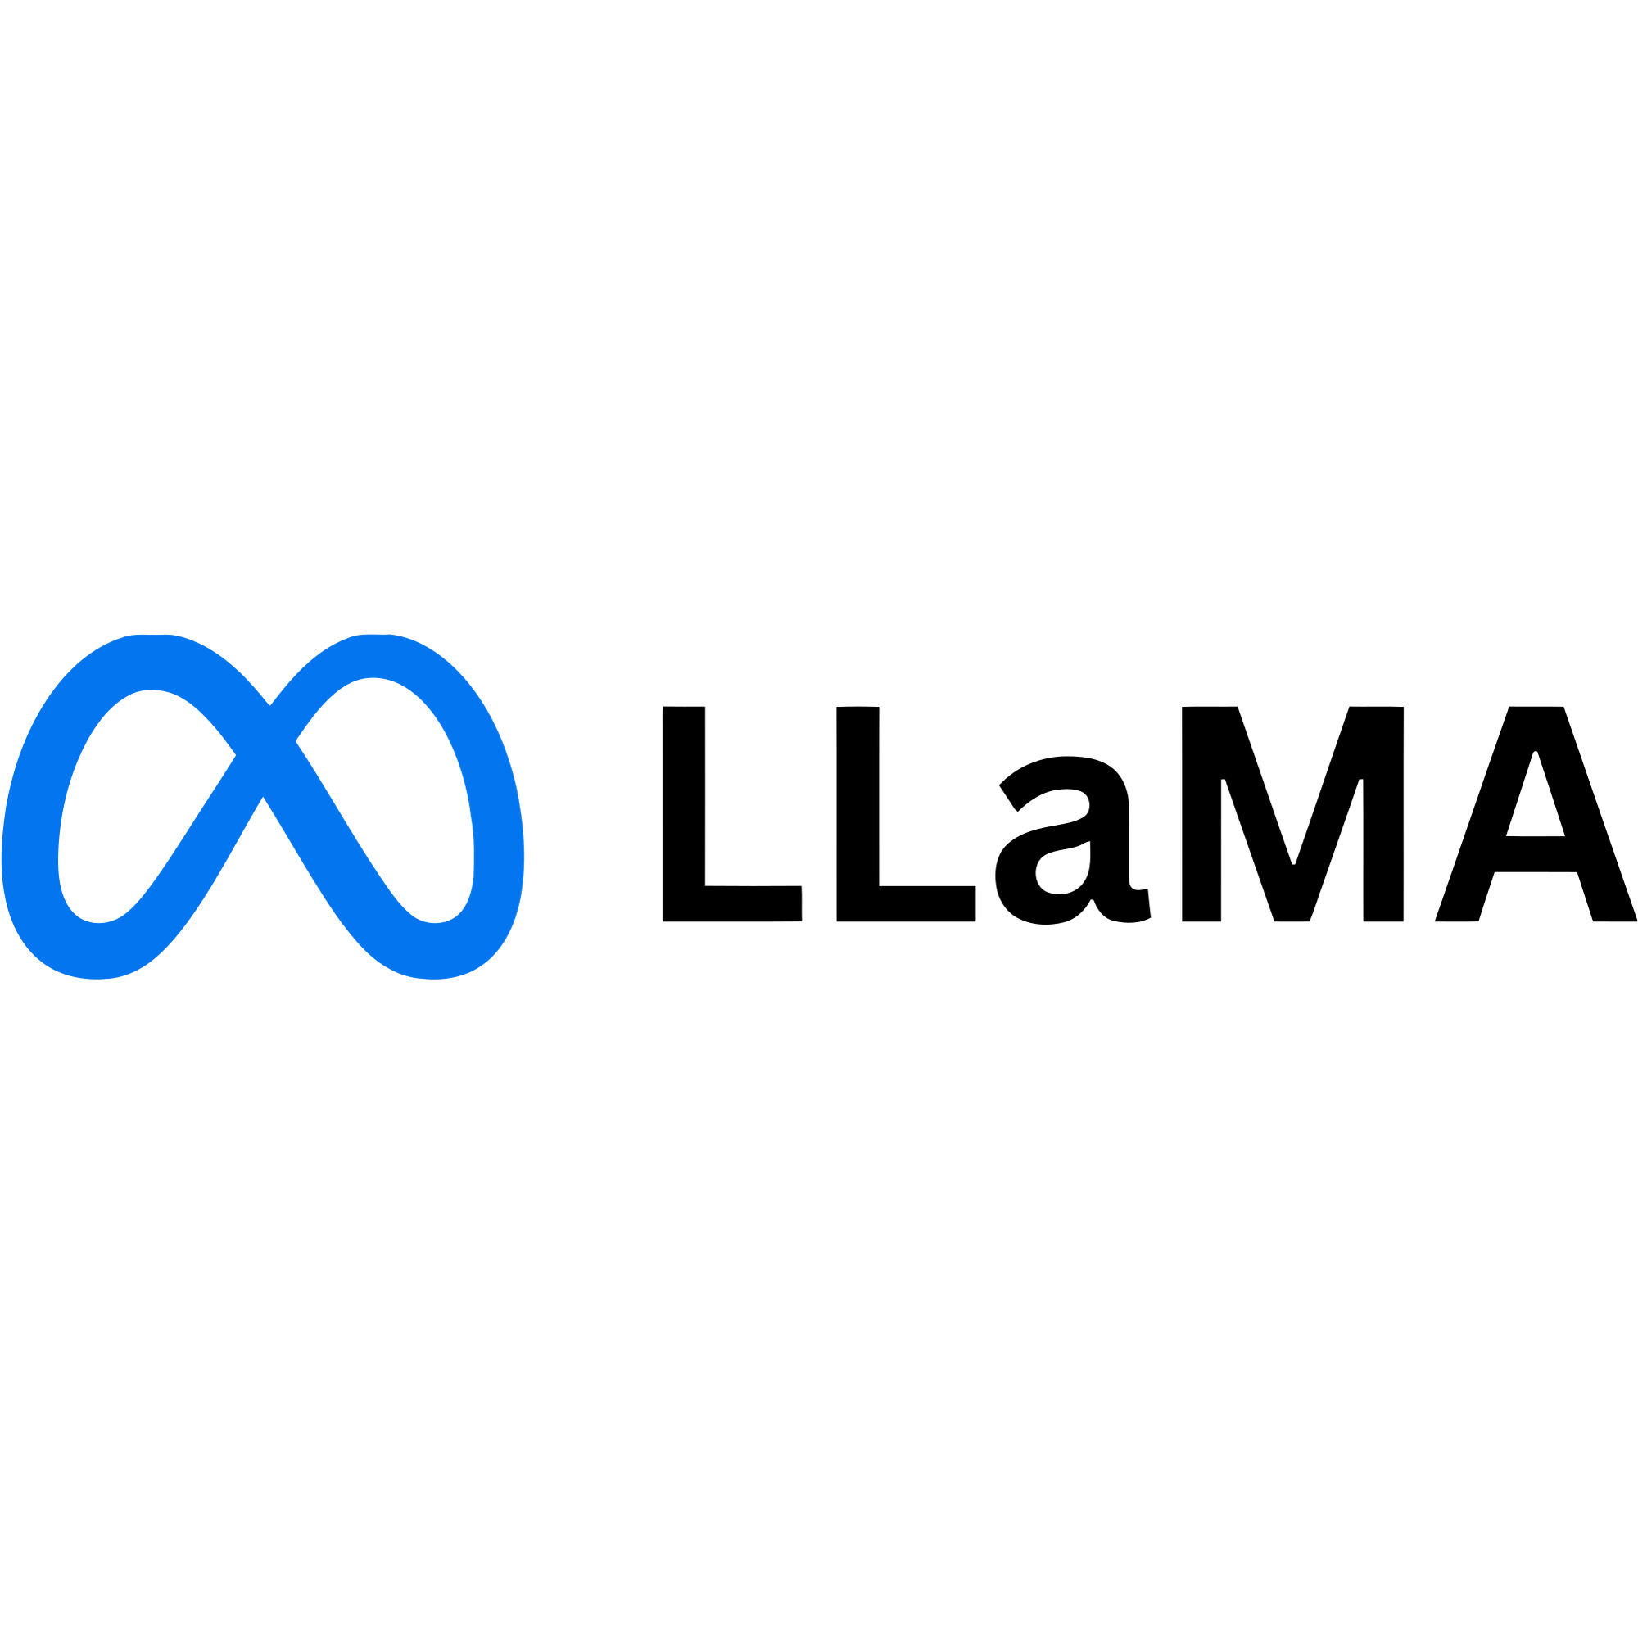


Модель Штучного інтелекту
Llama – LLM від Meta
LLaMA можна запускати в автономному режимі локально, завдяки програмним інструментам, які дозволяють їй функціонувати на графічних процесорах споживчого класу
12

Slide 13


WebSocket
SignalR - це безкоштовна програмна бібліотека з відкритим вихідним кодом для Microsoft ASP.NET.
Вона дозволяє серверному коду відправляти асинхронні повідомлення клієнтським веб-додаткам.
Бібліотека включає серверні та клієнтські компоненти JavaScript.
13

Slide 14
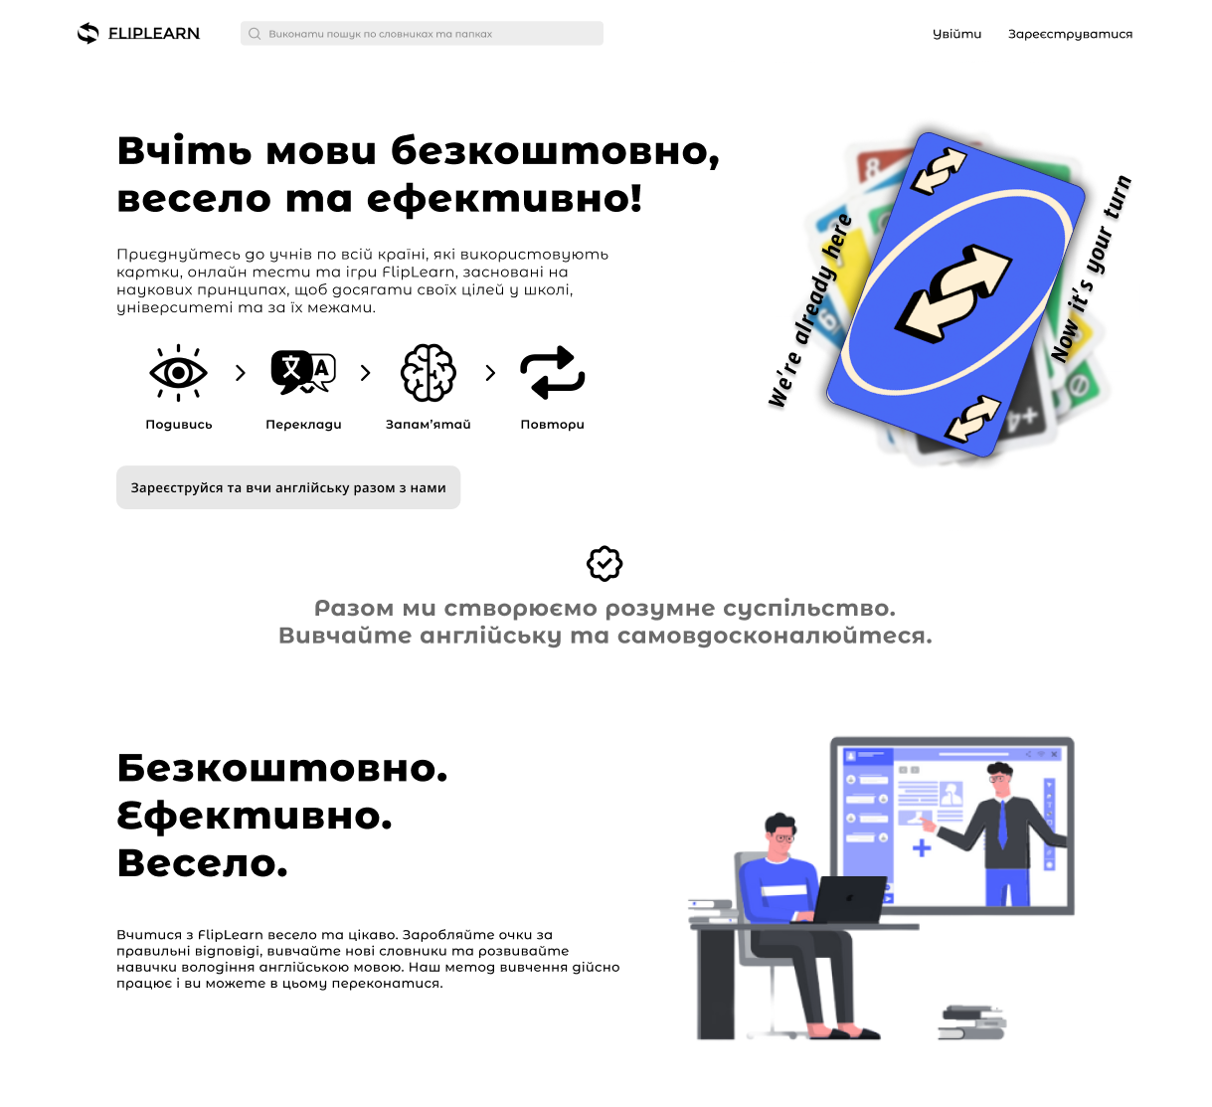
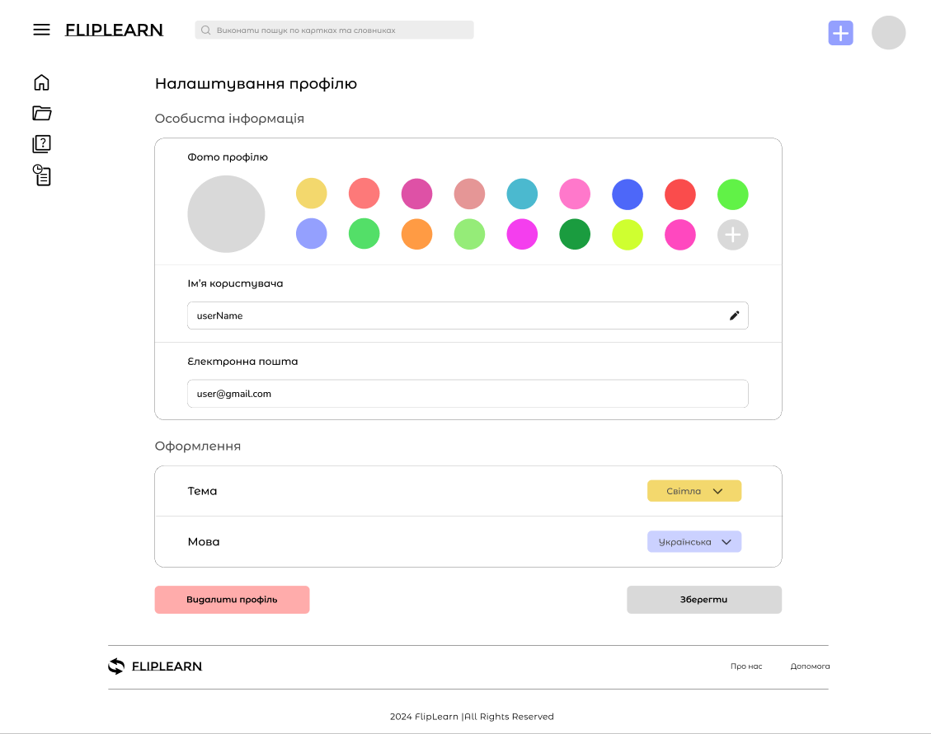
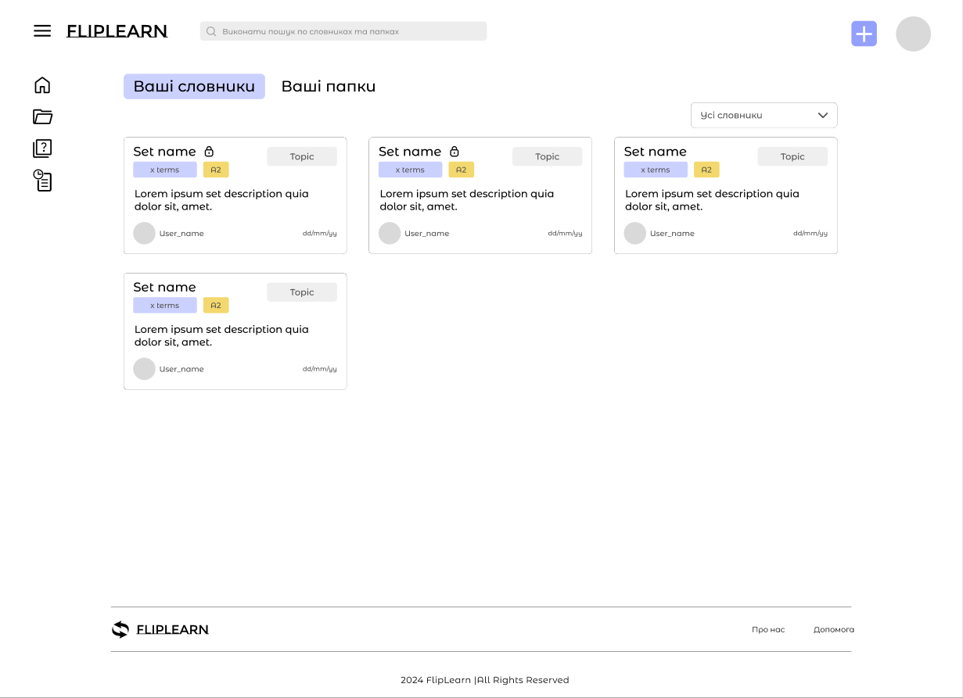
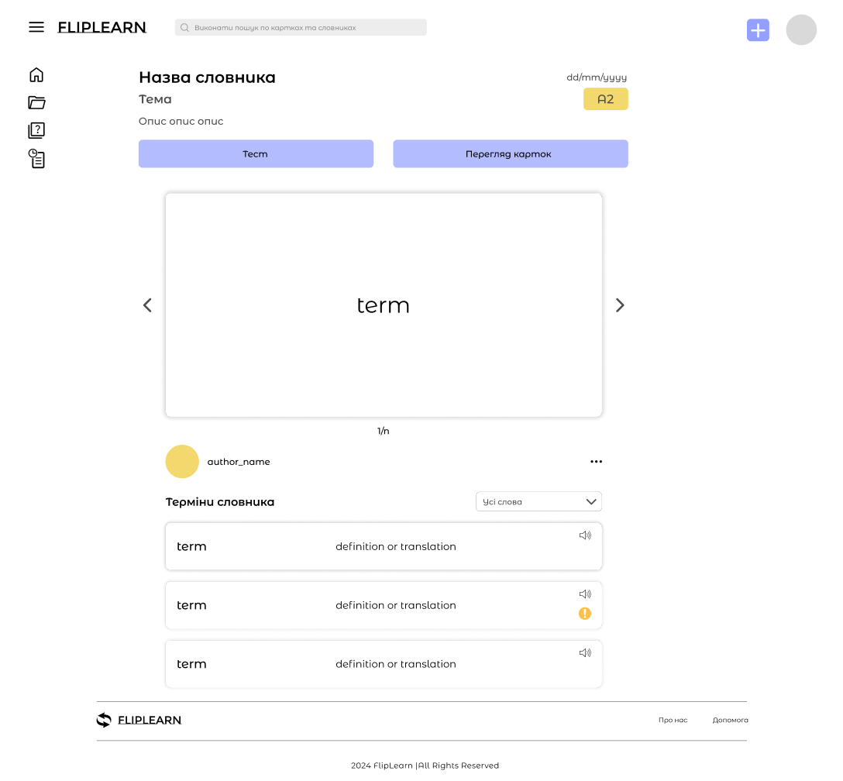
Інтерфейс користувача
14

Slide 15
Формування тестів
public class AnsweredTrueFalseQuestion : TrueFalseQuestion
{
public bool IsGivenCorrectAnswer
public string? GivenAnswer
}
public class TrueFalseQuestion : Question
{
public List<TrueFalseAnswer> Answers
}
public class AnsweredMultipleChoiceQuestion : MultipleChoiceQuestion
{
public bool IsGivenCorrectAnswer
public string? GivenAnswer
}
public class MultipleChoiceQuestion : Question
{
public List<MultipleChoiceAnswer> Answers
}
public class Question
{
public QDirection Direction
public string Term
public string? Meaning
public string? Translation
}
public class AnsweredHandwrittenQuestion : HandwrittenQuestion
{
public bool IsGivenCorrectAnswer
public string? GivenAnswer
}
public class HandwrittenQuestion : Question
{
public HandwrittenAnswer Answer
}
public class AnsweredAudioQuestion : AudioQuestion
{
public bool IsGivenCorrectAnswer
public string? GivenAnswer
}
public class AudioQuestion : Question
{
public AudioAnswer Answer
}
15

Slide 16

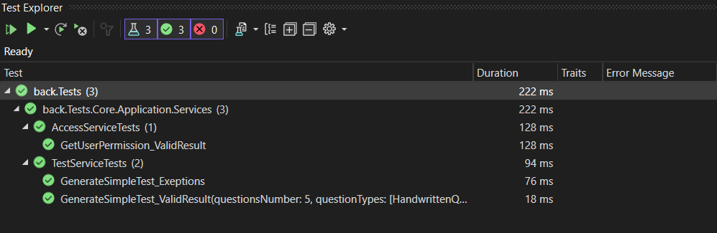
Модульне тестування
Бібліотеки для модульного тестування:
xUnit
Moq
16

Slide 17


Участь у виставці та публікація тез
17

Slide 18
Підсумки
Розроблену програмну систему, яка:
підтримує вивчення іноземної лексики
підвищує якість перевірки знань та мотивацію користувачів завдяки змагальним елементам і гнучкому підходу до побудови навчального процесу
перевіряє правильність контекстного перекладу
підтримує автоматичний переклад слів
18

Slide 19
Дякую за увагу!
19

